Slide 1
Arquitectura de Software
Tecnología - 2022

Slide 2
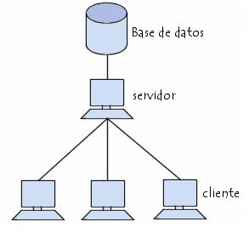
Introducción a bases de datos
Entidad en la cual se pueden almacenar datos de manera estructurada, con la menor redundancia posible

Slide 3
Introducción a bases de datos
local o distribuida
La principal ventaja de utilizar bases de datos es que múltiples usuarios pueden acceder a ellas al mismo tiempo.

Slide 4
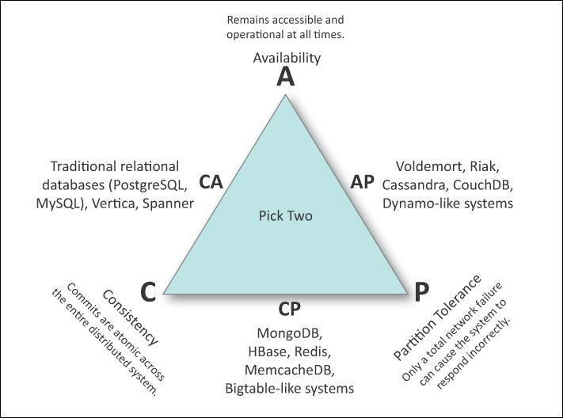
Teorema CAP
C - Consistencia (Consistency)
A - Disponibilidad (Availability)
P - Tolerancia a particiones (Partition tolerance)

Slide 5
Bases de datos relacionales
Colección ordenada de registros que se organizan en un conjunto de tablas relacionadas entre sí, dando lugar a una base de datos
(SQL, Structured Query Language). Con SQL podemos obtener y alterar datos de una forma organizada.
Las bases de datos relacionales se organizan a través de identificadores donde cada tabla tiene uno único que es el que va a establecer su relación con el resto de tablas

Slide 6

Mysql
Sistema de gestión de bases de datos relacional más extendido en la actualidad al estar basada en código abierto
MySQL comparte las sentencias del lenguaje SQL. Lo que en la práctica se traduce en una plena compatibilidad.

Slide 7

Sequelize
Framework ORM (Object Relational Mapping) mapea objetos con una base de datos relacional como MySQL, Postgres, etc.
Agrega un nivel de abstracción que facilita la manipulación de tablas en base de datos relacionales a través de su representación como modelos

Slide 8
Bases de datos no relacionales
La información se organiza normalmente mediante documentos y es muy útil cuando no tenemos un esquema exacto de lo que se va a almacenar.
En muchos casos, lo que se utiliza es un objeto con una clave y un valor para que el acceso a la información sea pueda realizar de una forma sencilla.

Slide 9

MongoDB
Base de datos NoSQL, orientado a documentos y de código abierto.
Utiliza documentos con esquema libre similar a JSON y colecciones de documentos.
Código abierto y multiplataforma

Slide 10
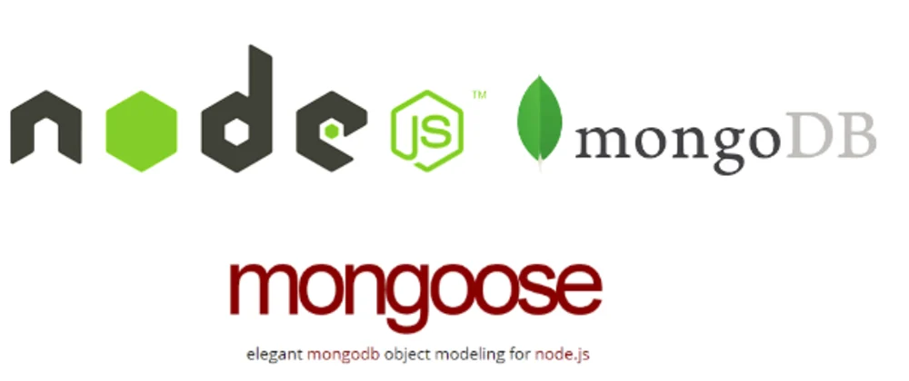
Mongoose
Framework ODM (Object Document Mapper) mapea objetos con una base de datos de documentos como MongoDB.
Agrega un nivel de abstracción que facilita la manipulación de documentos. Su principal característica es la definición de un esquema (schema) mediante el cual definimos propiedades y comportamiento de un documento

